Slide 1




Slide 2
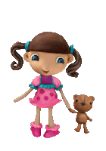

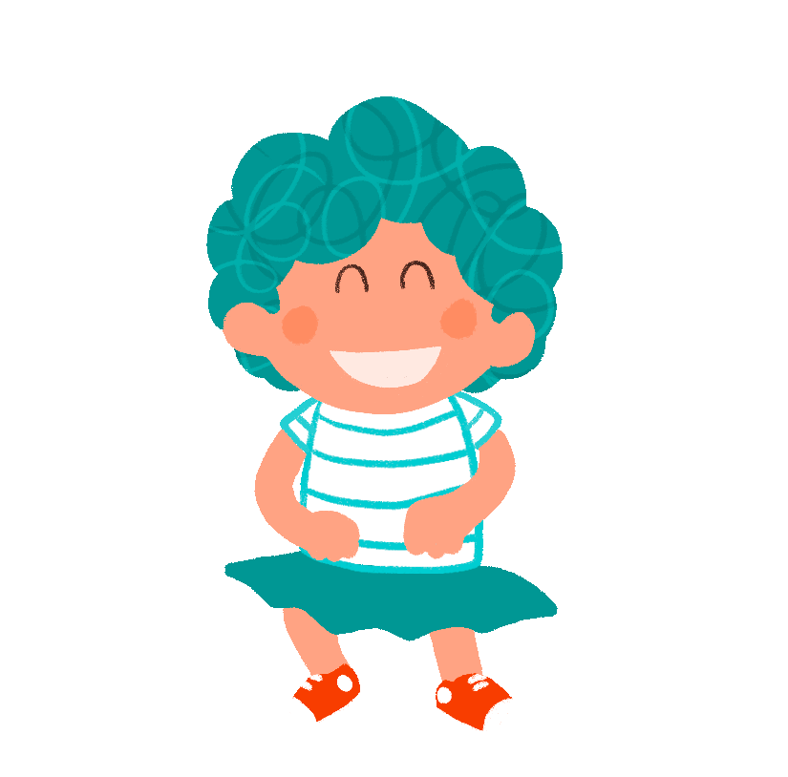
Día 1 Activación
https://www.youtube.com/watch?v=7wTkHmpDE9k

Slide 3
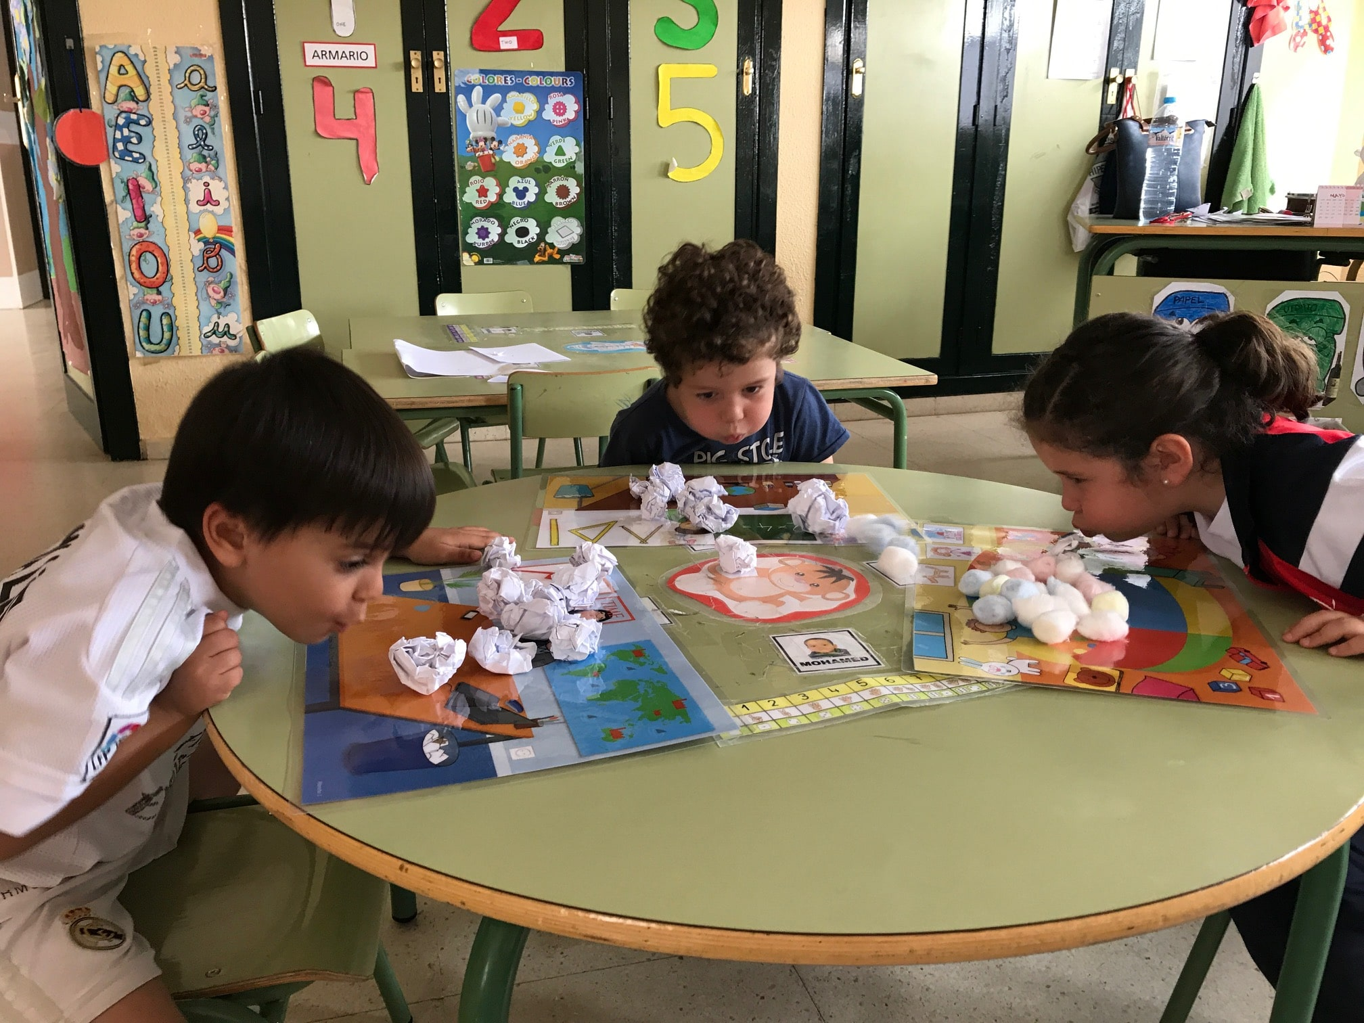
Estimulación del lenguaje

Slide 4

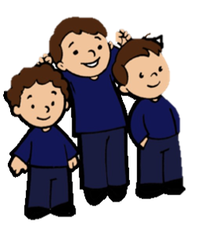

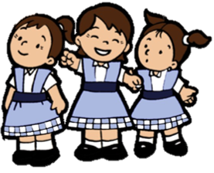
Observar el vídeo
https://www.youtube.com/watch?v=vrZKuFtLMzs

Slide 5
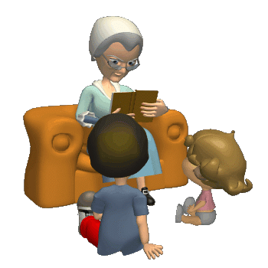
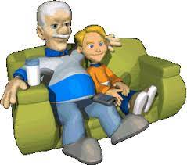
Actividades que hacen los abuelitos

Slide 6
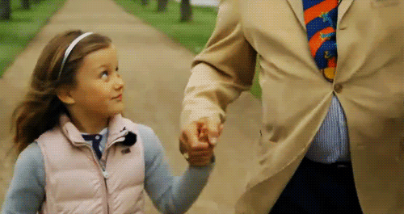

Slide 7
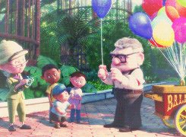
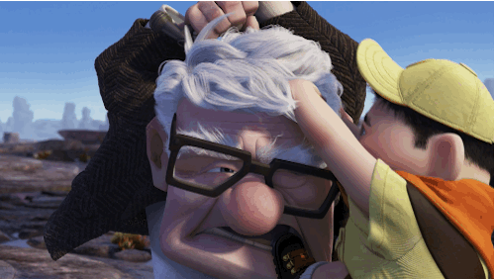

Slide 8
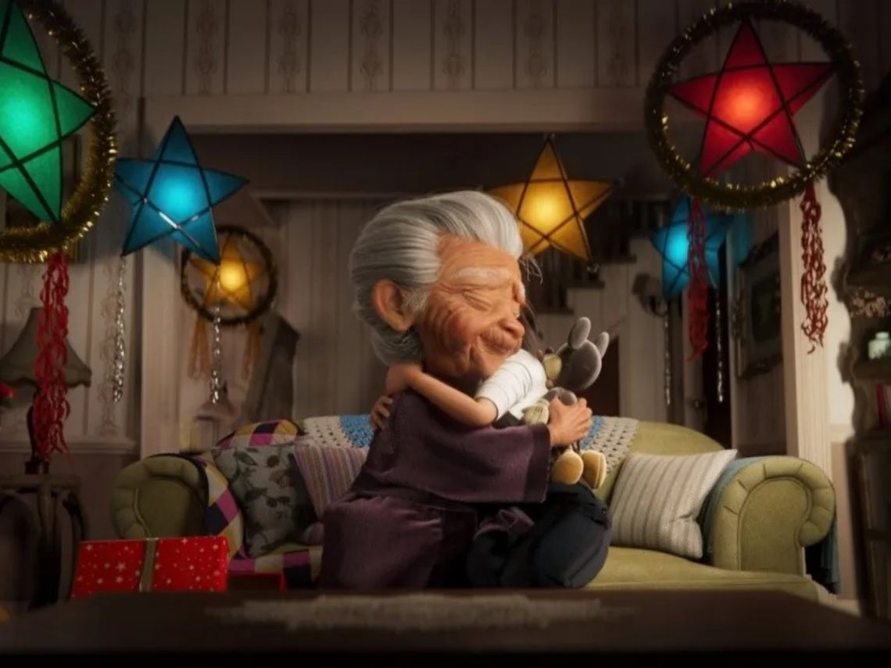

Slide 9
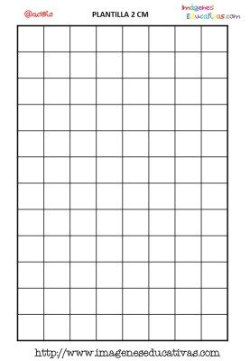

Escribir o dibujar lo que los niños compartan:

Slide 10
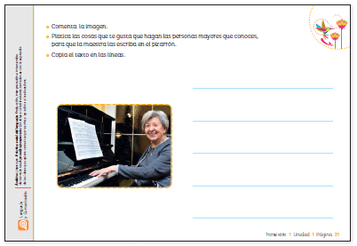
Cierre dibujar

Slide 11
Día 3 Activación
https://www.youtube.com/watch?v=RGP_Qdyuvnk

Slide 12
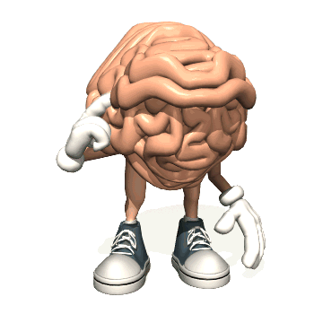
Ejercicio cerebral
https://www.youtube.com/watch?v=_ID51YM6YP4

Slide 13
Observar el vídeo
https://www.youtube.com/watch?v=KGYtYFR5jEo

Slide 14


Slide 15
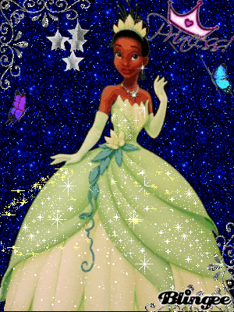
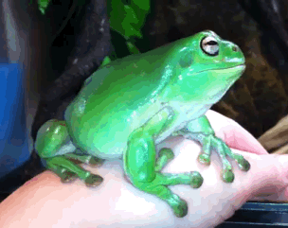
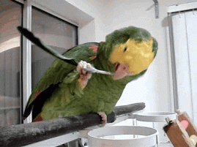



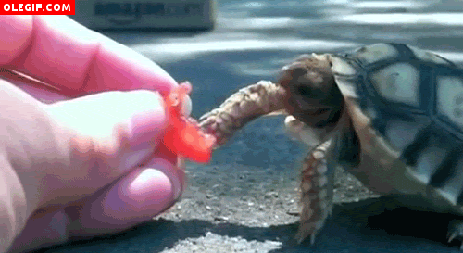

Slide 16
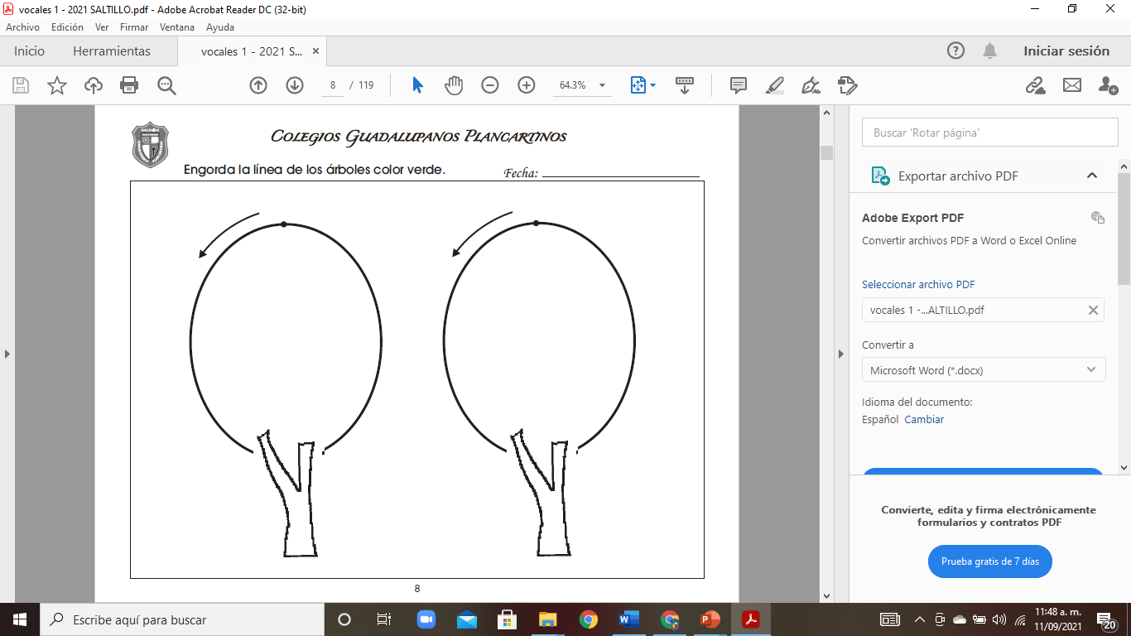
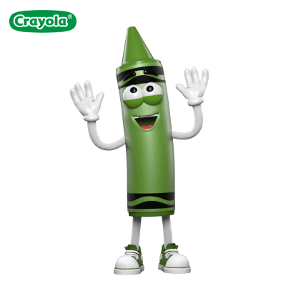
Cierre colorear

Slide 17
Día 3 Activación
https://www.youtube.com/watch?v=oupft13Cms8

Slide 18
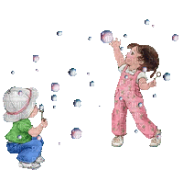
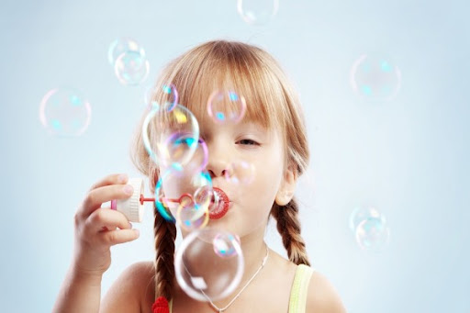
Estimulación del lenguaje

Slide 19
Observar el vídeo
https://www.youtube.com/watch?v=TOD_9kWu3bA

Slide 20
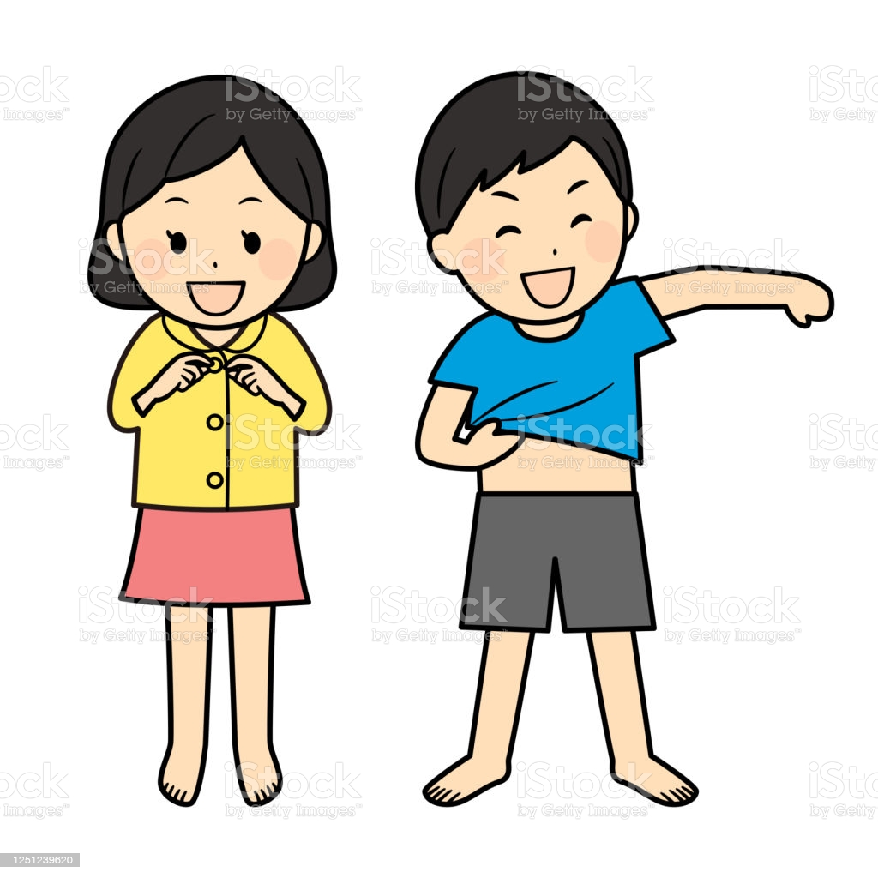
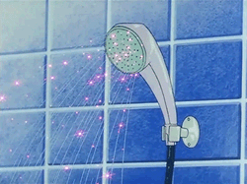
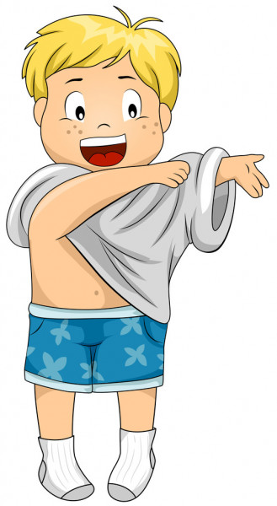
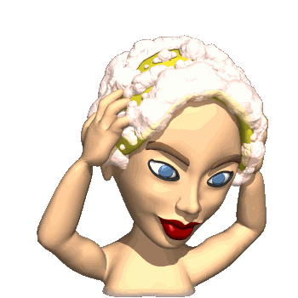

Slide 21
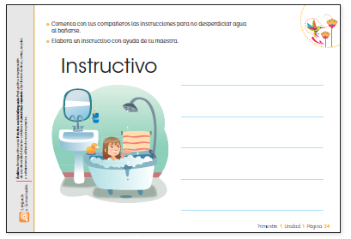
Cierre dibujar

Slide 22
Día 4 Activación
https://www.youtube.com/watch?v=FP0wgVhUC9w

Slide 23
Ejercicio cerebral
https://www.youtube.com/watch?v=_ID51YM6YP4

Slide 24
Observar el vídeo
https://www.youtube.com/watch?v=GgzTGK0isXk

Slide 25
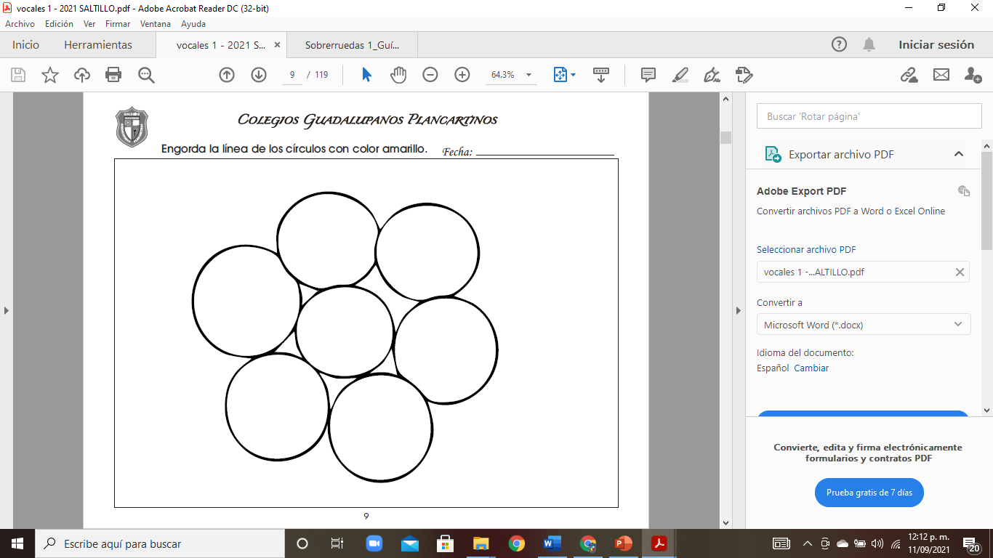
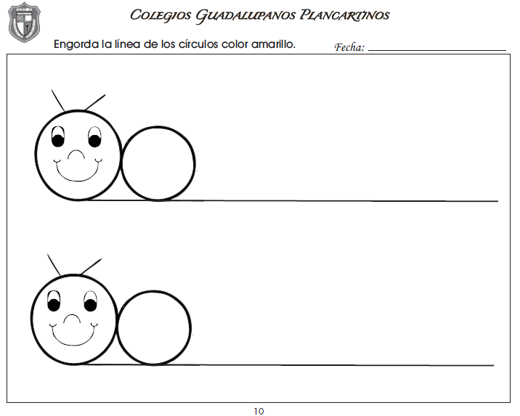
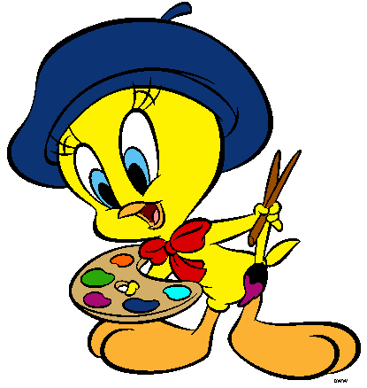

Slide 26
Día 5 Activación
https://www.youtube.com/watch?v=RGP_Qdyuvnk

Slide 27
Observar el vídeo
https://www.youtube.com/watch?v=s2lbGix2wtE

Slide 28


Slide 29

